Slide 2
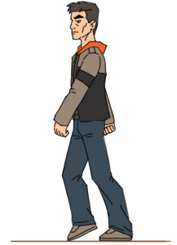
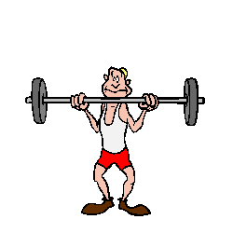

Slide 4
Тема урока:
Механическая работа. Единицы измерения.

Slide 5
Цель урока.
Понять, что такое механическая работа

Slide 6
Задачи урока:
Как обозначается
Единицы измерения
Формула для расчета
Применение в жизни

Slide 7
Пословицы на немецком языке
Arbeit schändet nicht
Работа - не позор
Die Arbeit läuft nicht davo
Работа не волк, в лес не убежит
Erst die Arbeit, dann's Vergnügen
Делу - время, потехе - час

Slide 8
Arbeit - работа
А – обозначение
работы

Slide 9
Обозначение:
А- механическая работа
Работа зависит от:
F – сила
S – перемещение

Slide 10
Формула для расчета:
Составьте формулу для расчёта механической работы
A = F * S

Slide 11
Практическая работа.
Картинки
План работы

Slide 12
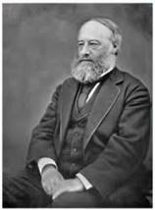
Единица измерения механической работы
.
Единица работы названа в честь
английского ученого
Джеймса Прескотта Джоуля
Единица работы – 1 Дж. (Джоуль) Это работа, совершенная силой в 1 ньютон, по передвижению тела на расстояние в 1 м.

Slide 13
Формула для расчета механической работы

Slide 14
Задачи для решения.
Первый уровень.
1. Тело совершает работу только тогда, когда…
А) …оно движется В) …оно движется по инерции
Б) …на него действует сила Г) …на него действует сила и оно движется
2. На полу стоит ящик массой 20 кг. Какую работу надо произвести, чтобы поднять ящик на высоту кузова автомашины, равную 1,5 м?
Второй уровень.
1. Какую работу совершает сила в 1Н на пути 1 м в направлении действия силы?
А) 1 Вт Б) 1 Дж В) 10 Вт Г) 10Дж
2. Вычислите работу, совершаемую при подъеме бетонной плиты объемом 0,5 м³ на высоту 15 м. Плотность бетона 2300кг/ м³.
Третий уровень.
Укажите, в каком случае совершается механическая работа:
2. На пружине висит груз. 3. Трактор тянет прицеп
4. Муха летит по комнате 7. Мальчик поднимается вверх по лестнице.

Slide 15
Задание Критерии оценки

